Slide 1



WYBRANE ZAGADNIENIA
POLITYKI SENIORALNEJ
W WOJEWÓDZTWIE LUBUSKIM

Slide 2
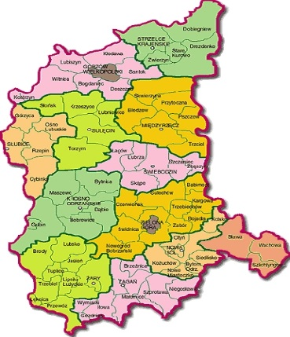
Województwo lubuskie na koniec 2021 roku zamieszkiwało ogółem 999 205 osób
W 2021 r. ludność woj. lubuskiego według ekonomicznych grup wieku wynosiła:
150 550 osób w wieku przedprodukcyjnym,
623 285 osób w wieku produkcyjnym,
225 370 osób w wieku poprodukcyjnym.

Slide 3
Wojewódzki Program na rzecz Osób Starszych
obowiązuje od 2018 roku.
Program powstał w odpowiedzi na:
potrzebę podjęcia działań aktywizujących osoby starsze,
konieczność stworzenia przestrzeni służącej poprawie jakości życia,
potrzebę określenia celów oraz kierunków działań pozwalających
na kształtowanie regionu przyjaznego wszystkim mieszkańcom.

Slide 4
OBSZARY PROBLEMOWE
Cel główny: Cel główny : Cel główny :
Poprawa jakości i dostępności Przeciwdziałanie wykluczeniu Rozwój aktywności społecznej,
usług medycznych poprzez: społecznemu osób starszych kulturalnej i edukacyjnej
- tworzenie poradni i oddz. i ich rodzin poprzez: osób starszych oraz
geriatrycznych; - wsparcie i tworzenie przeciwdziałanie izolacji
- tworzenie poradni zdrowia rodzinnych domów pomocy społecznej poprzez:
psychicznego dla osób starszych. społecznej; - promowanie pozytywnego wizerunku
- rozwój sieci wsparcia dla osób osoby starszej;
opiekujących się seniorami. - inicjowanie aktywności sportowej seniorów.
ZDROWIE I PROFILAKTYKA
SYSTEM WSPARCIA- INFRASTRUKTURA I USŁUGI SOCJALNE
UDZIAŁ W ZYCIU SPOŁECZNYM-AKTYWNOŚĆ KULTURALNA, EDUKACYJNA I SPORTOWA

Slide 5
OBSZARY PROBLEMOWE
Cel główny: Cel główny:
Wzrost aktywności zawodowej osób starszych Zapobieganie przemocy i dyskryminacji
poprzez: wobec osób starszych poprzez:
- organizowanie staży i prac interwencyjnych dla - doskonalenie procedury „Niebieskie Karty”
osób 50+; zapewniającą ochronę osobom starszym;
- wsparcie PES tworzonych przez osoby 50+ - zwiększanie świadomości osób starszych
i działające na ich rzecz. na temat przemocy.
AKTYWNOŚĆ ZAWODOWA OSÓB POWYŻEJ 50 ROKU ŻYCIA
BEZPIECZEŃSTWO

Slide 6
Cykliczne wydarzenia i akcje profilaktyczne organizowane przez UMWL:
Powołanie Lubuskiego Sejmiku Seniorów,
Lubuski Piknik Zdrowia,
obchody Światowego Dnia Serca,
obchody Światowego Dnia Zdrowia Psychicznego,
konferencje onkologiczne,
białe soboty w szpitalach,
współpraca z organizacjami pozarządowymi poprzez organizację konkursów ofert
dla NGO,
promocja aktywności - rajdy rowerowe, biegi, marsze, „Trzymaj Formę”,
wykłady dot. chorób onkologicznych u kobiet - na Lubuskich Kongresach Kobiet.

Slide 7
Wybrane przykłady
polityki senioralnej
w Województwie Lubuskim

Slide 8
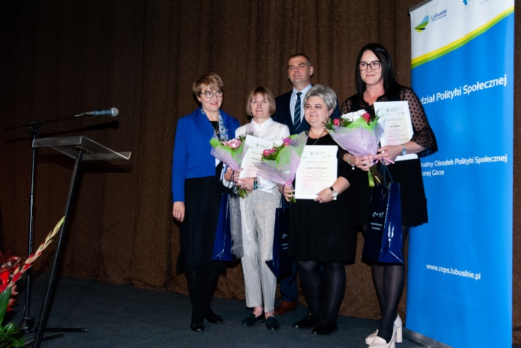
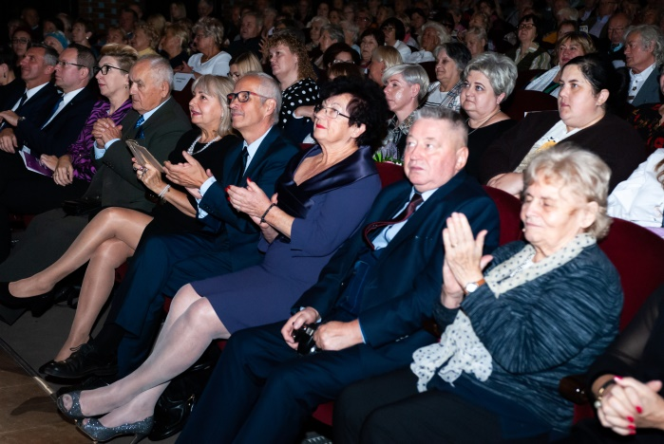
LUBUSKI TYDZIEŃ SENIORA
obchodzony jest rokrocznie od 1999 roku. Obchody
te stały się tradycją społeczno-kulturalną naszego regionu. Każdego roku organizowanych jest ponad
200 imprez lokalnych w miastach i wsiach województwa. Biorą w nich udział mieszkańcy domów pomocy społecznej, domów dziennego pobytu, słuchacze uniwersytetów trzeciego wieku, świetlic, klubów seniora, ośrodków wsparcia i innych podmiotów zaangażowanych w pracę na rzecz osób starszych.

Slide 9
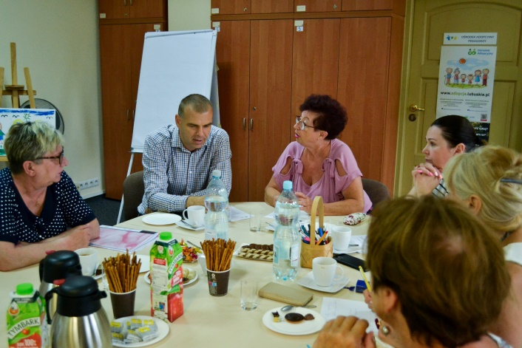
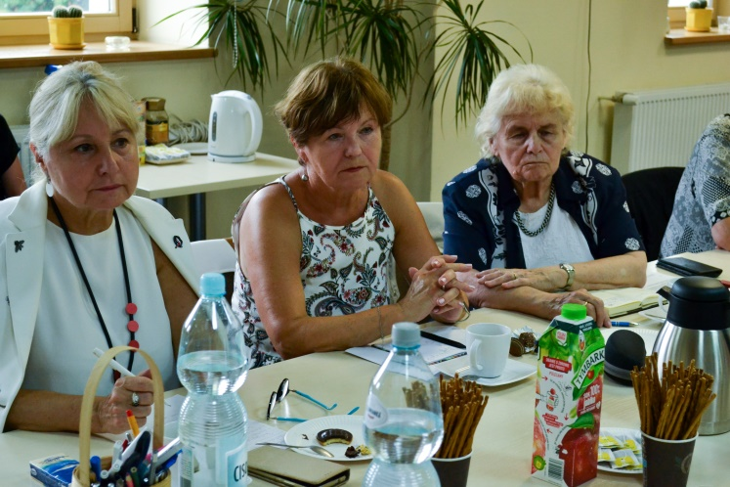
LUBUSKA SPOŁECZNA RADA SENIORÓW
1 sierpnia 2016 r. powołano Lubuską Społeczną Radę Seniorów, która jest organem konsultacyjnym, doradczym i inicjatywnym, działającym na rzecz wzmocnienia i rozwoju regionalnej polityki senioralnej przy Marszałku Województwa Lubuskiego.
Lubuska Społeczna Rada Seniorów II kadencji, obecnie liczy 10 członków.

Slide 10
Do zakresu działania Rady należy:
nadanie kierunków regionalnej polityce senioralnej, proponowanie nowych rozwiązań i inicjowanie zmian na rzecz osób starszych, podejmowanie działań zmierzających do zwiększenia aktywności
w życiu publicznym i społecznym osób starszych oraz pomoc w zwiększeniu dostępu do informacji, przeciwdziałając tym samym dyskryminacji
i marginalizacji.

Slide 11

W ramach realizacji jednego z celów
Wojewódzkiego Programu na Rzecz Osób Starszych
od lipca 2019 roku wydano 2898 egzemplarzy
Lubuskiej Karty Seniora.
Program zakłada możliwość korzystania z ulg i zniżek.

Slide 12

AKTYWIZACJA LUBUSKICH SENIORÓW
w latach 2018 - 2022
W ramach otwartych konkursów ofert ogłaszanych przez Zarząd Województwa Lubuskiego.

Slide 13
ZARZĄD WOJEWÓDZTWA LUBUSKIEGO NA AKTYWIZACJĘ SENIORÓW PRZEZNACZYŁ:
2018 r. – 300 000 zł
2019 r. – 570 000 zł
2020 r. – 510 000 zł
2021 r. – 470 000 zł
2022 r. – 470 000 zł
Realizator zadania:
Departament Infrastruktury Społecznej UMWL

Slide 14
CELE KONRURSU:
Realizacja projektów w zakresie zwiększania poziomu
aktywności osób starszych,
Realizacja projektów z zakresu działalności kulturalnej
i sportowej,
- Działania przeciwdziałające e-wykluczeniu ,
Wzmacnianie i promowanie integracji
międzypokoleniowej,
Zwiększanie świadomości osób starszych
na temat przemocy.

Slide 15
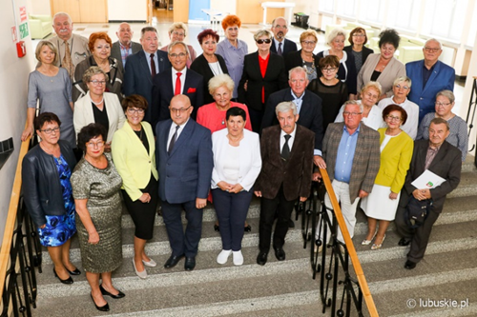
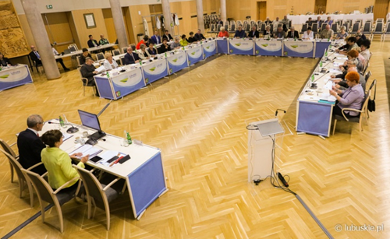
LUBUSKI SEJMIK SENIORÓW
W 2017 r. powołano Lubuski Sejmik Seniorów,
który jest społecznym organem opiniodawczym, doradczym i inicjatywnym dla organów samorządu województwa lubuskiego oraz sprzyja solidarności międzypokoleniowej
i tworzeniu warunków do pobudzania aktywności obywatelskiej osób starszych.
Jego celem jest reprezentowanie interesów seniorów wobec organów samorządu województwa lubuskiego.
16 września 2019 roku odbyła się inauguracyjna sesja Lubuskiego Sejmiku Seniorów II kadencji, w skład którego wchodzi 30 Radnych Seniorów.

Slide 16
Do zadań Lubuskiego Sejmiku Seniorów należy m.in.: współpraca z władzami przy rozstrzyganiu istotnych oczekiwań i potrzeb osób starszych, inicjowanie działań na rzecz seniorów, monitorowanie i sygnalizowanie potrzeb lubuskich seniorów, wydawanie opinii i formułowanie wniosków służących rozwojowi działalności na rzecz seniorów, opiniowanie dokumentów i programów dotyczących seniorów oraz inicjowanie działań mających na celu upowszechnianie współpracy władz wojewódzkich ze środowiskiem osób starszych.

